Slide 1
Муниципальное бюджетное дошкольное образовательное учреждение
Детский сад №46
Экологический познавательно-исследовательский проект для детей первой младшей группы
« Цветы вокруг нас»
Воспитатели I младшей группы :
Репина Ю.В.
Фарафутдинова А.С.

Slide 2
Цель проекта:
Знакомство детей с разнообразием цветов, их строением, условиями, необходимыми для их роста и влиянием на эмоциональное состояние человека.
Углублять знания детей о цветах и их разнообразии
Формировать бережное отношение к цветам, развивать желание ухаживать за цветами
Упражнять детей в классификации цветов
Задачи:
Воспитывать любовь к прекрасному, красоте окружающего мира
Воспитывать коммуникативные навыки, самостоятельность, наблюдательность и любознательность ко всему живому
Закреплять умения отражать полученные впечатления в рисунках и творческих работах

Slide 3
Проблема:
Необходимость развивать интерес детей к объектам растительного мира, учить быть любознательными и наблюдательными. Прививать любовь и уважительное отношение ко всему живому, в том числе и через заботу о цветах.
Актуальность:
Умение жить в согласии с природой и окружающей средой следует начинать воспитывать с раннего детства. В результате при ознакомлении детей с природой открываются широкие возможности для их экологического воспитания.
Участники:
Дети I младшей группы «Ягодка», воспитатели, родители
Продолжительность:
Среднесрочный, 1 месяц (25.05 – 25.06)
Приоритетная образовательная область:
Социально-коммуникативное развитие; познавательное развитие
Предполагаемые результаты:
Знание детьми названий цветов и их характерных особенностей. Бережное отношение детей к природе. Интерес детей к объектам и явлениям природы.
Продукт проекта:
Создание картотеки дидактических игр по тем е проекта, совместное с детьми изготовление экологических игр.

Slide 4
Этапы реализации проекта
1.Подготовительный
(25. 05.-27.05.)
- Определение темы, целей, задач, содержания проекта, прогнозирование результата;
- Подбор методической литературы;
- Разработка содержания образовательной деятельности разных видов;
- Диагностическое обследование детей по теме проекта
2. Основной
(27.05. – 22.06.)
- Беседы
- чтение художественной литературы;
- Высевание в лоток семян бархатцев на рассаду;
- Знакомились со строением цветка, условиями необходимыми для их роста
Дидактические игры
- Пальчиковые игры
Подвижные игры
-Исследовательская деятельность
- цикл наблюдений за цветами на клумбе;
- рисование;
- просмотр фильмов, картин, иллюстраций, прослушивание музыки;
НОД
- Консультации для родителей
Анкетирование родителей
3. Заключительный
(22.06. – 25.06)
праздник – развлечение «Бал цветов
подведение итогов
- диагностическое обследование детей

Slide 5
Формы работы с детьми
Беседы, чтение художественной литературы
Пальчиковые, подвижные, дидактические игры
НОД,
Ручной труд
Просмотр презентаций, иллюстраций
Наблюдения, эксперименты

Slide 6
Диагностическое обследование детей до и после проектной деятельности

Slide 7
Анкетирование родителей
90% осуществляют уход за комнатными растениями в домашних условиях.
60% осуществляют высадку растений на дачах и во дворе.
80% проводят с детьми беседы на экологические темы.

Slide 8
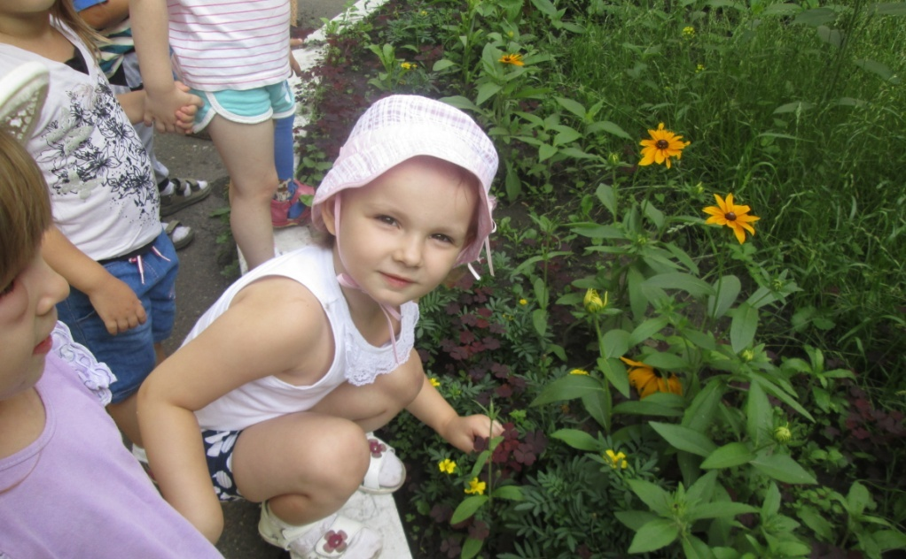
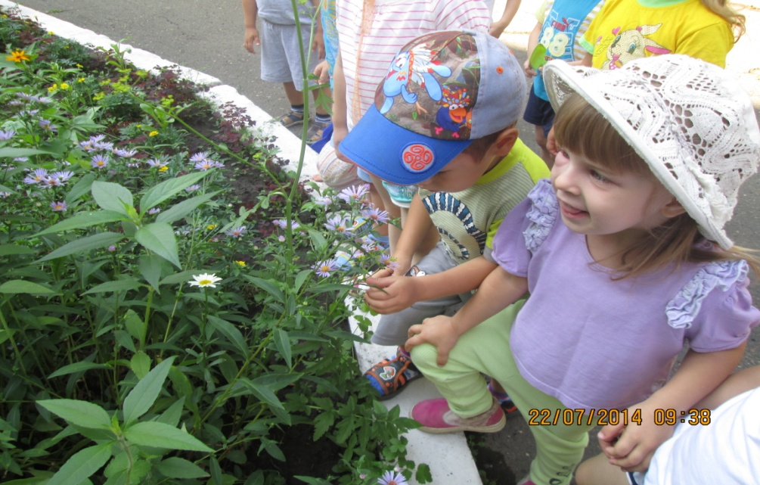
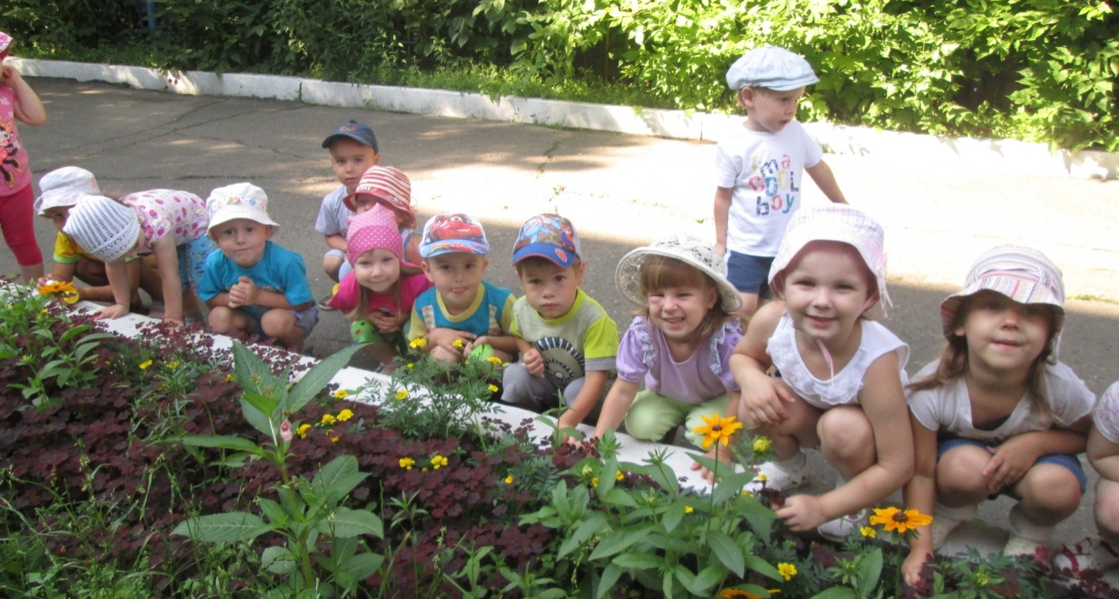

Slide 9
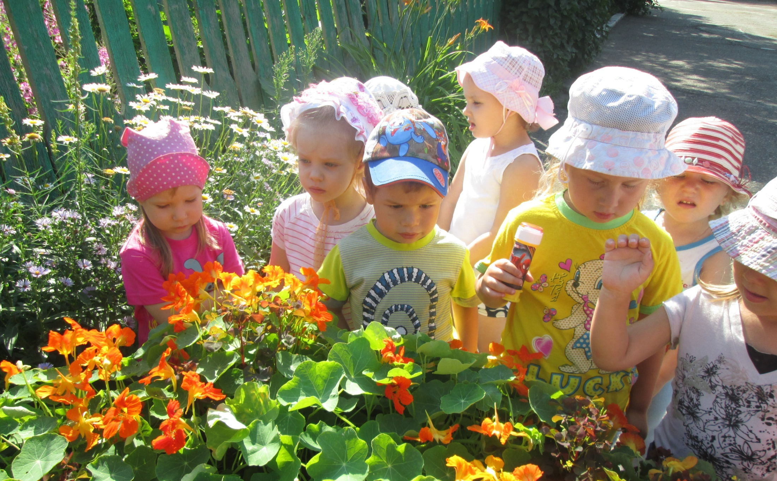

Slide 10
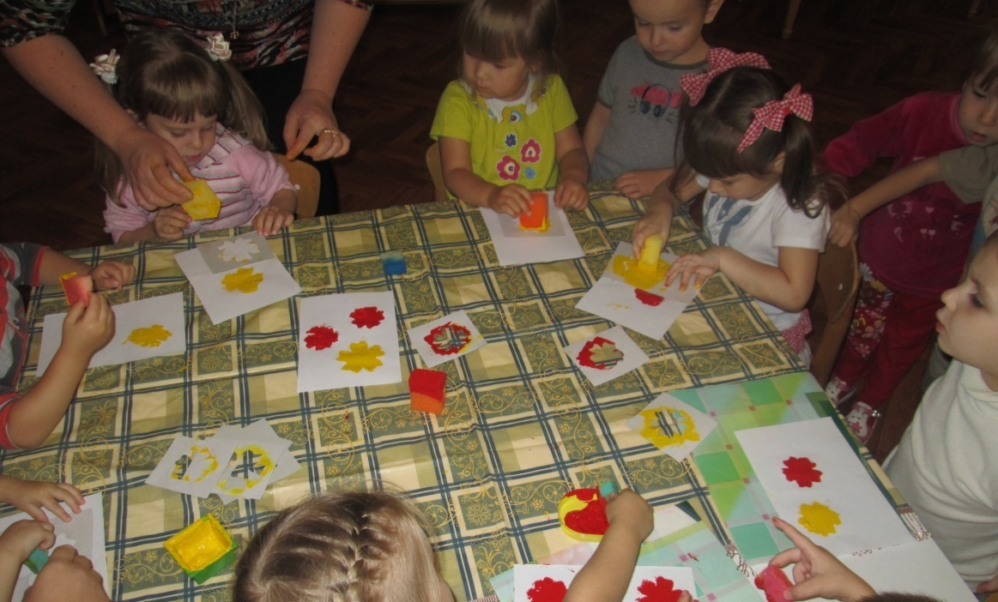
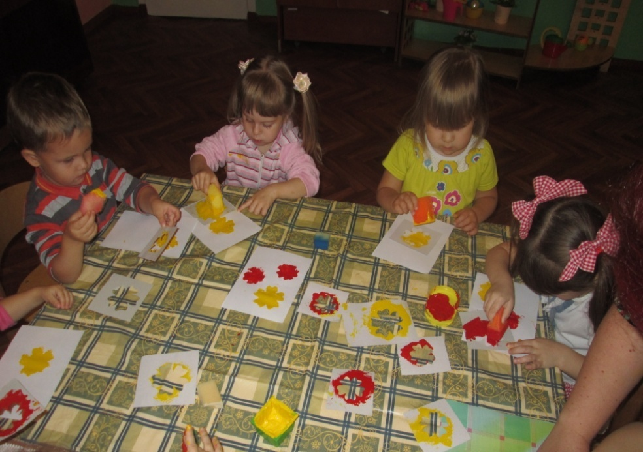
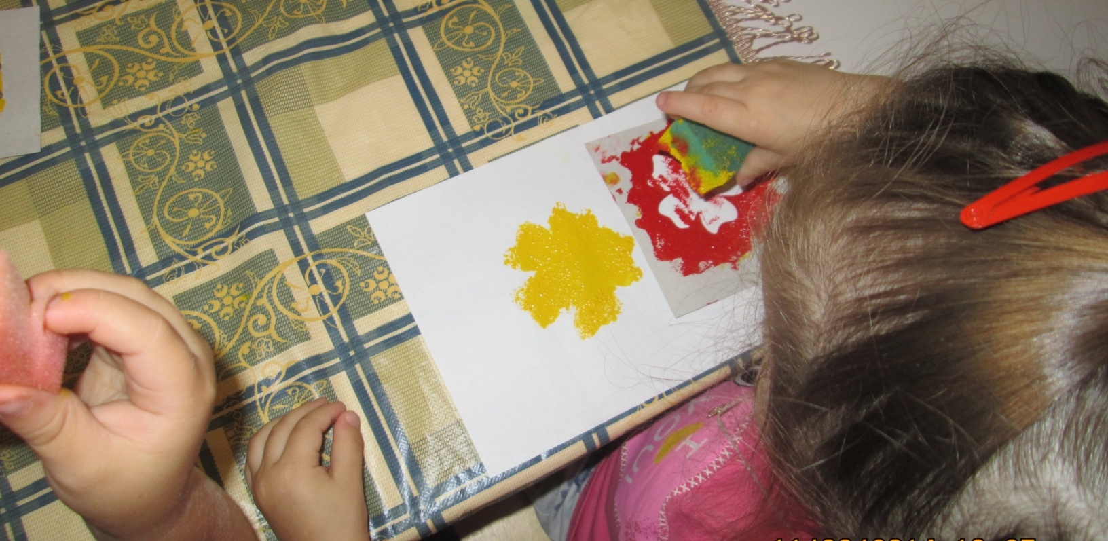

Slide 11
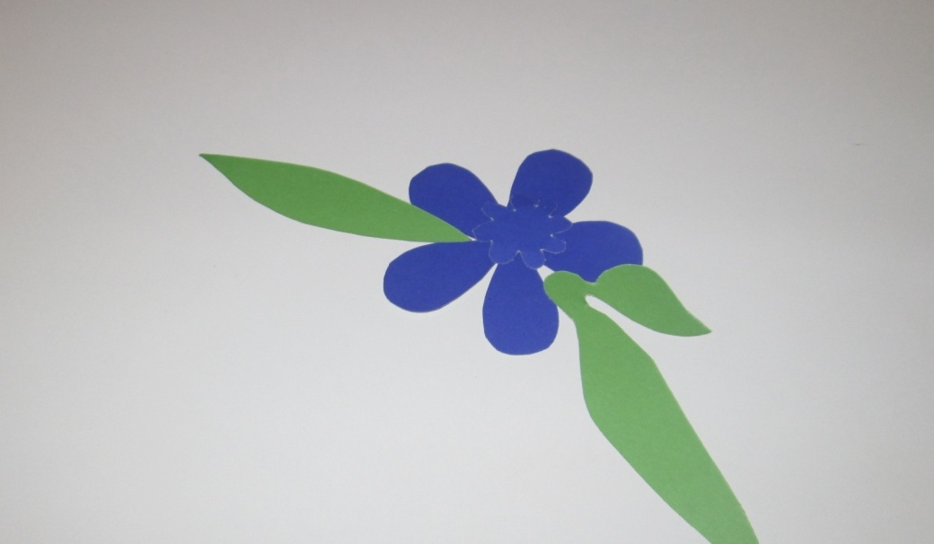
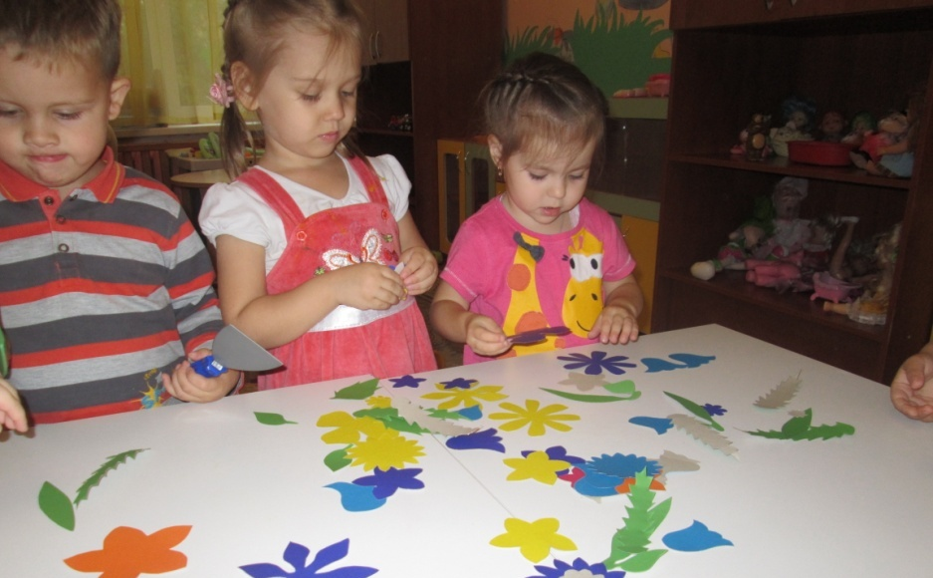
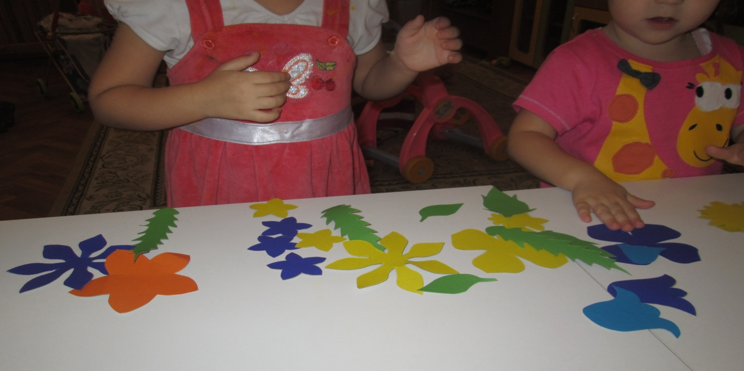

Slide 12
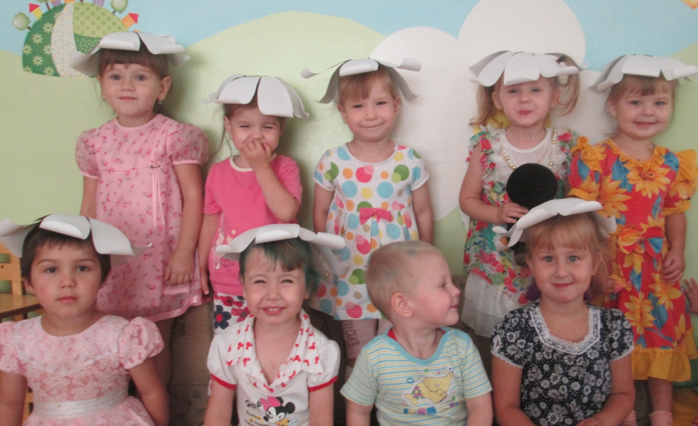

Slide 13
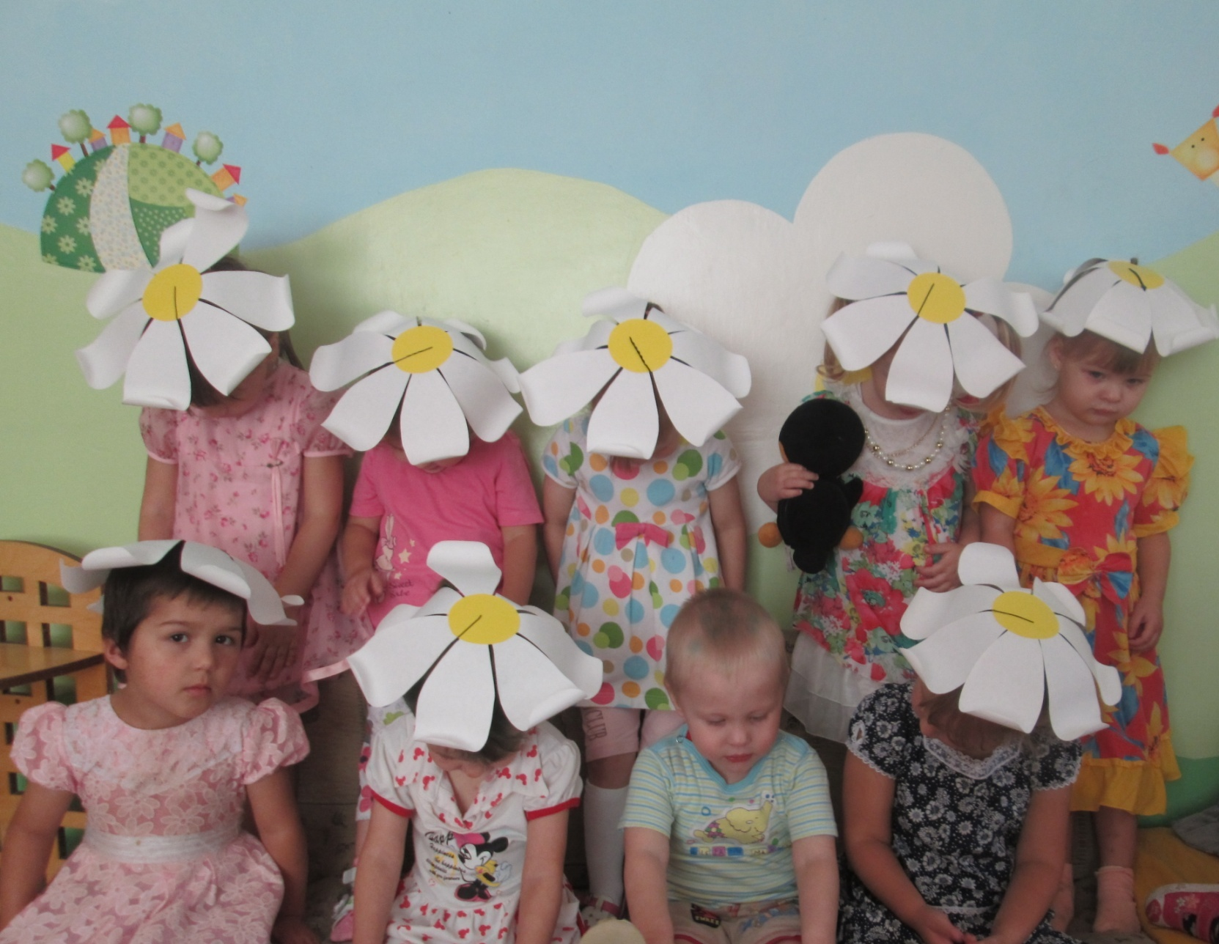

Slide 14
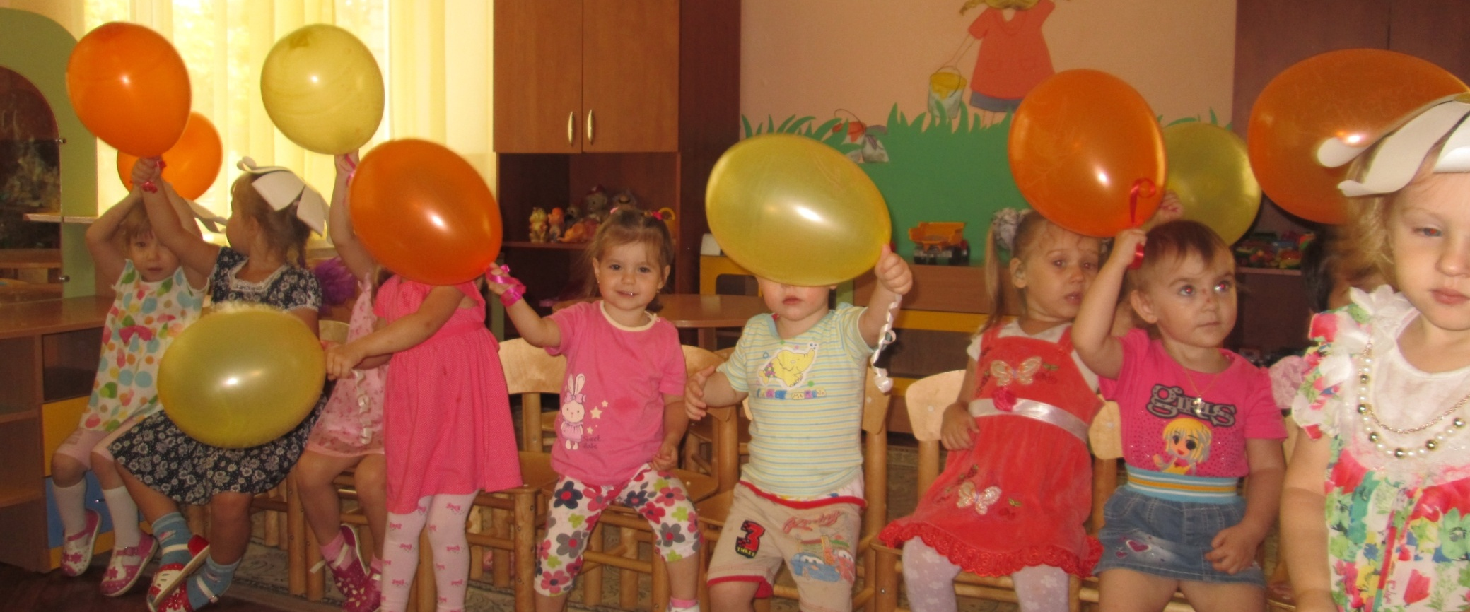
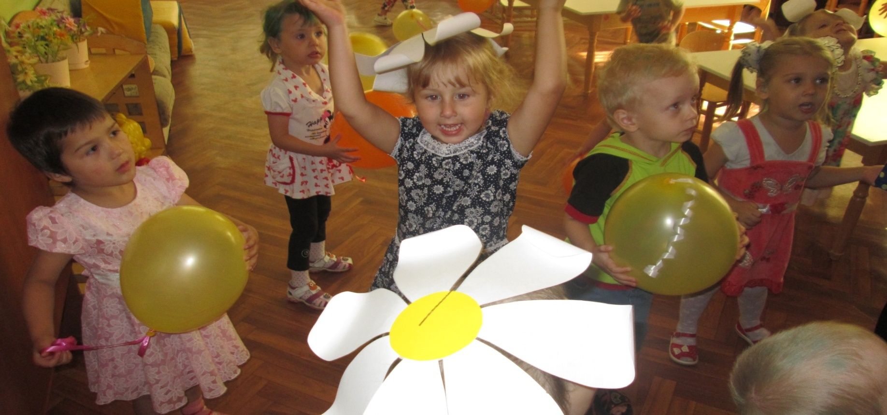

Slide 15
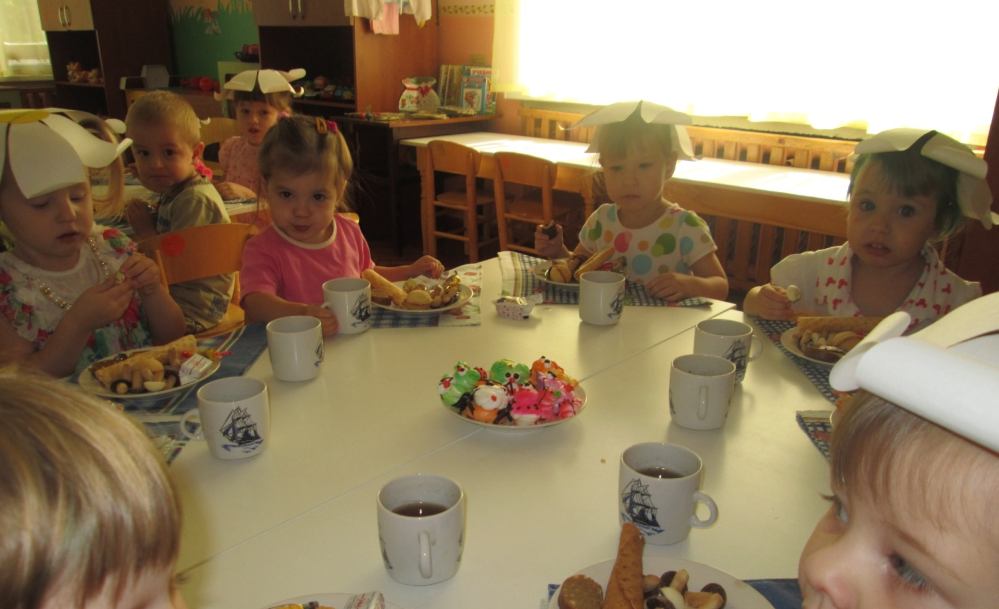
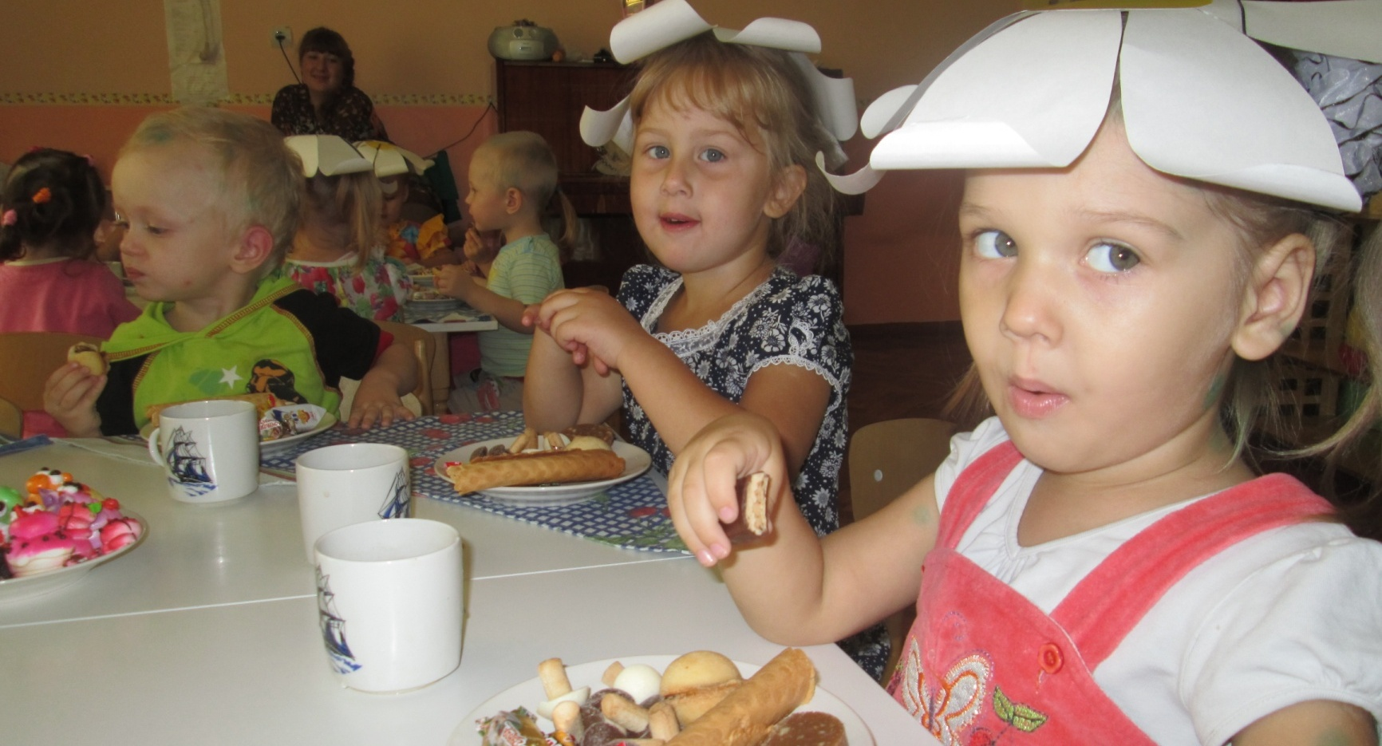

Slide 16
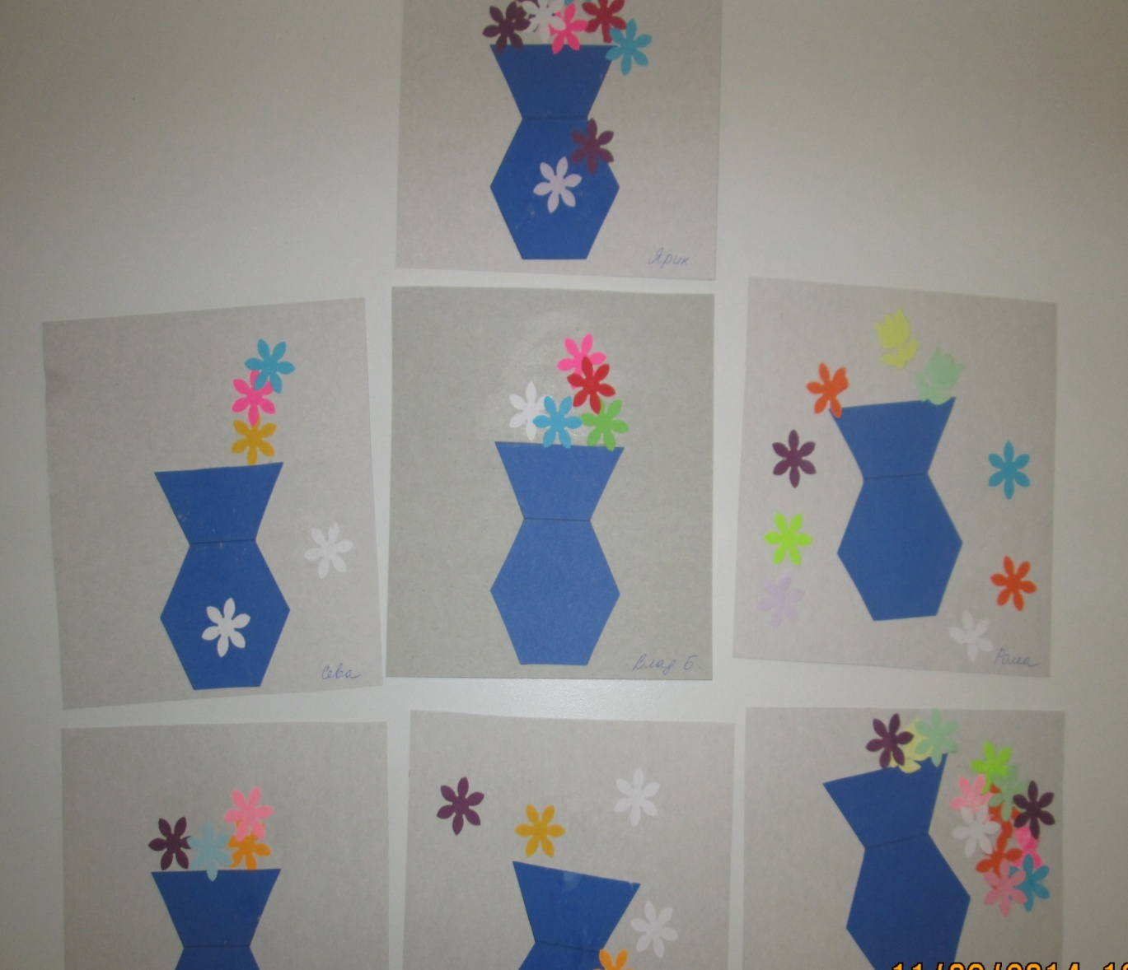
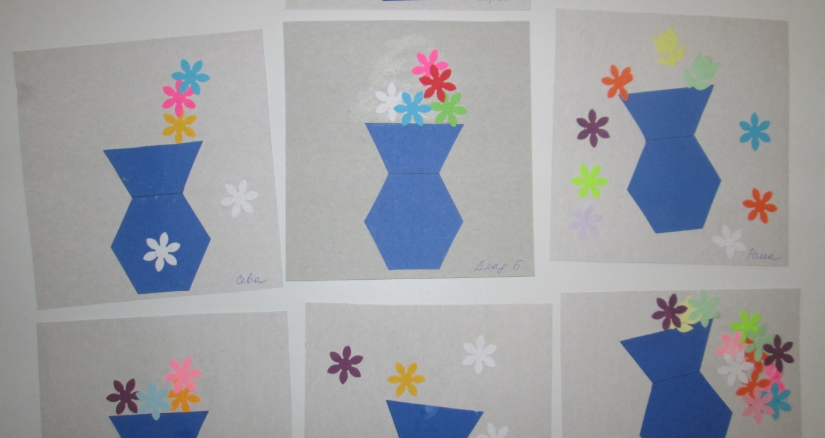

Slide 17
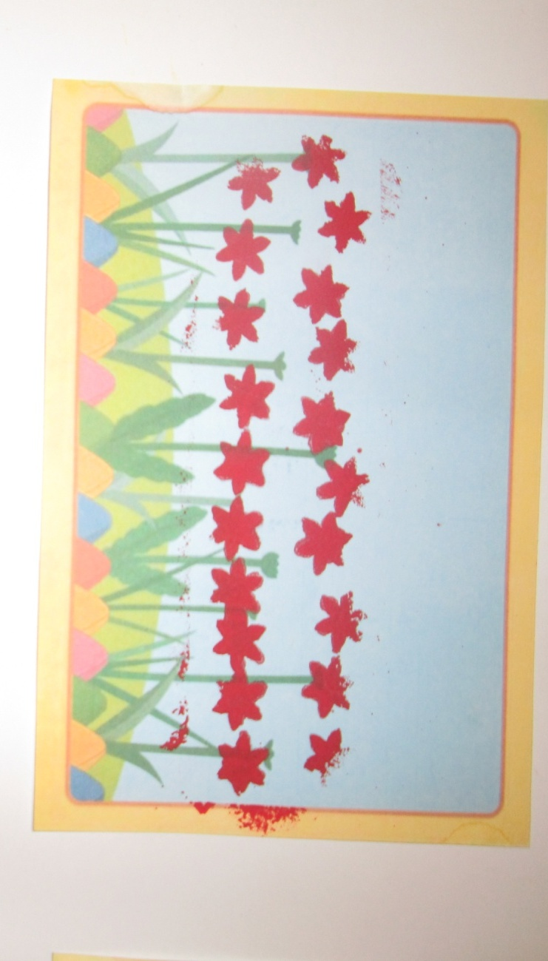
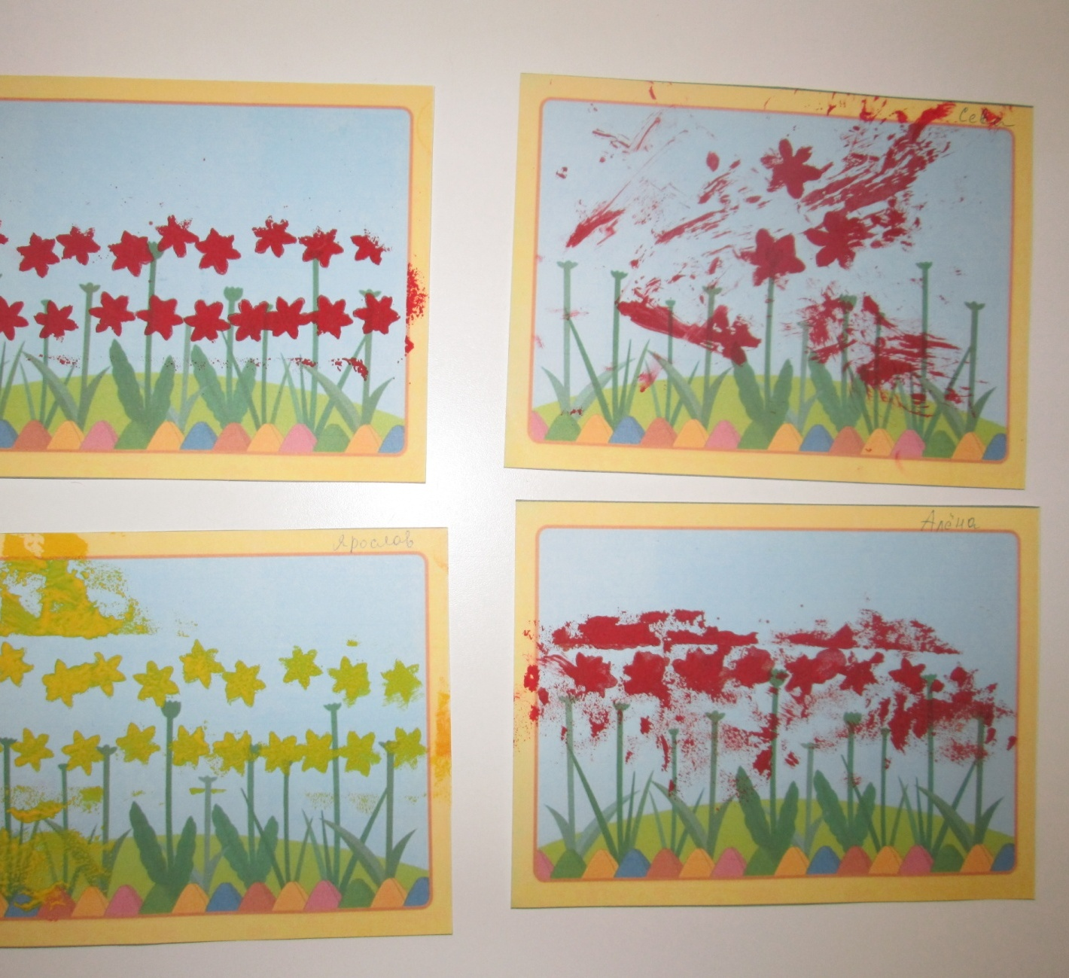

Slide 18
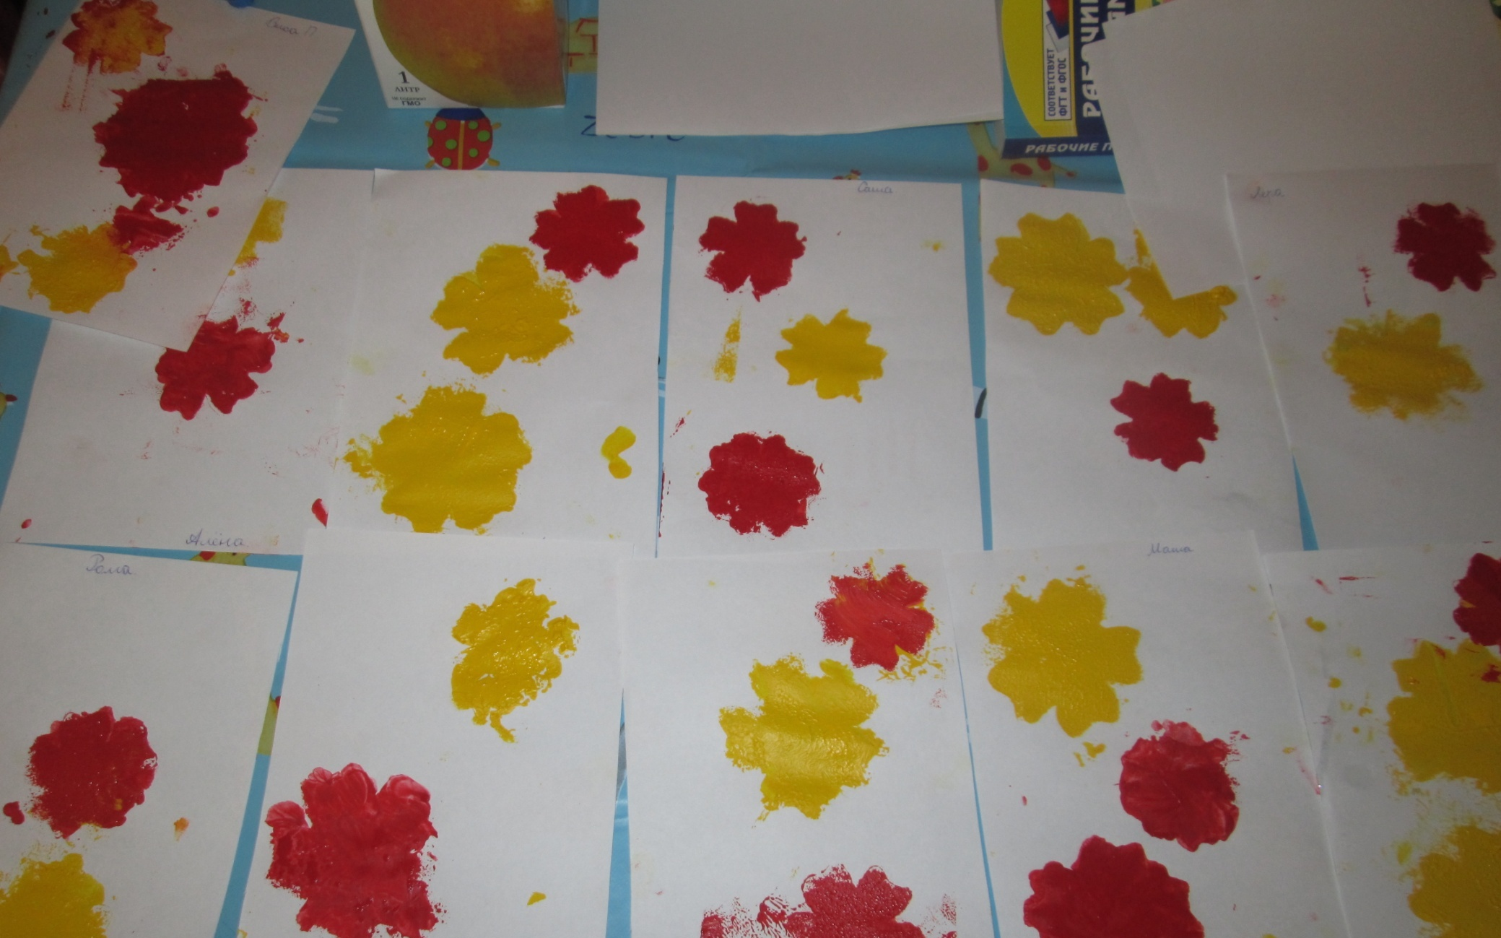

Slide 19
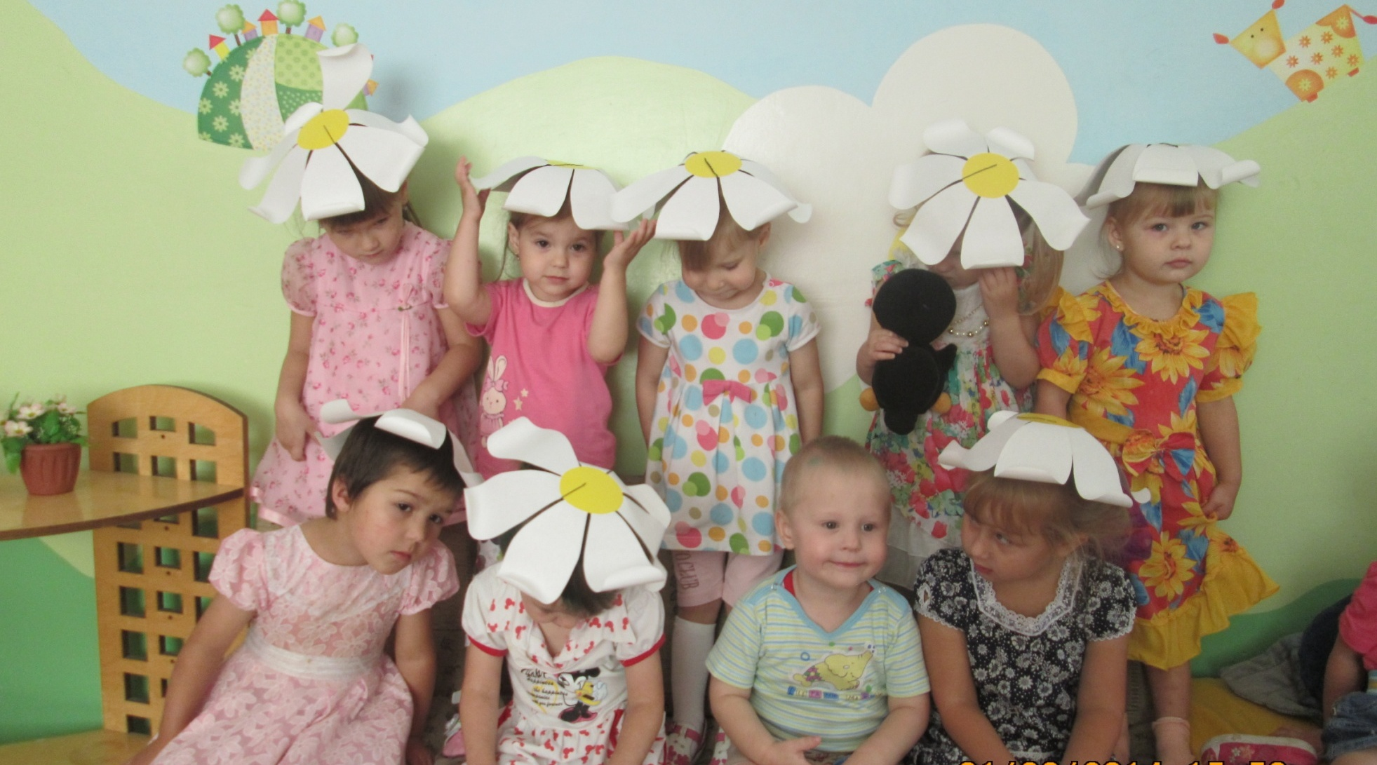
Спасибо за внимание!

